Slide 1
SVM

Slide 2
SVM
线性分类器
线性分类器求解
多分类
核函数
松弛变量

Slide 3
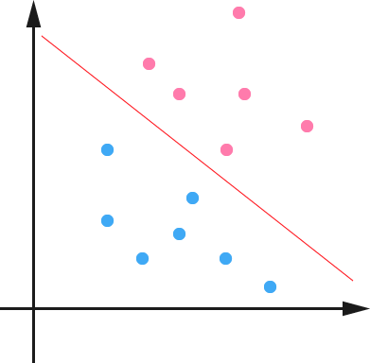
线性分类器
通俗来讲，SVM是一种二类分类模型，其基本模型定义为特征空间上的间隔最大的线性分类器，其学习策略便是间隔最大化，最终可转化为一个凸二次规划问题的求解。
以右图为例，在一个二维平面内，有
两个类别的离散样本点，一条直线将两类
样本分开。
一个线性函数，如果能将样本完全正
确分开，这些数据即为线性可分。
线性函数在一维空间为一个点，二维
空间是一条直线，三维空间里是一个平面。
如果不关注维数，线性函数被统称为——
超平面。

Slide 4
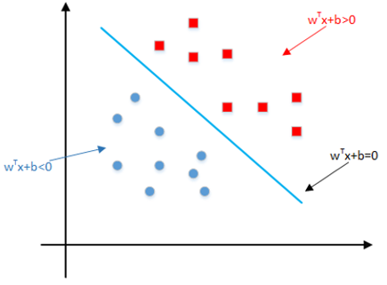
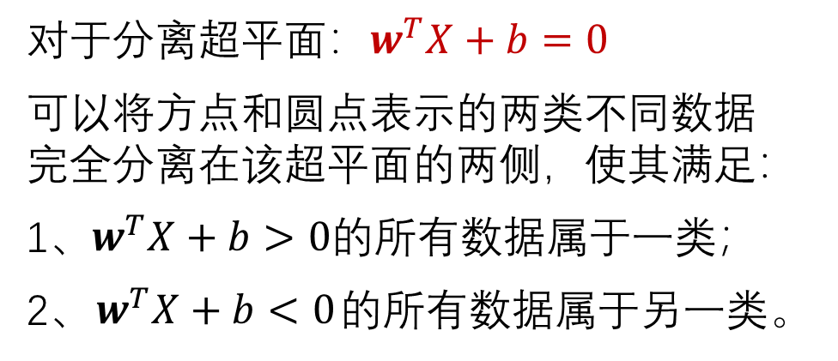
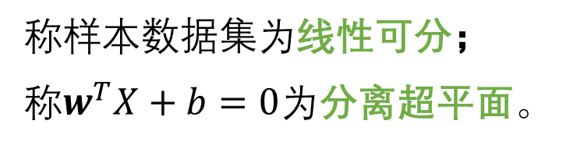
线性分类器
对于分离超平面：$w^{T}X+b=0$
可以将方点和圆点表示的两类不同数据完全分离在该超平面的两侧，使其满足：
1、$w^{T}X+b>0$的所有数据属于一类；
2、$w^{T}X+b<0$的所有数据属于另一类。
称样本数据集为线性可分；
称$w^{T}X+b=0$为分离超平面。

Slide 5
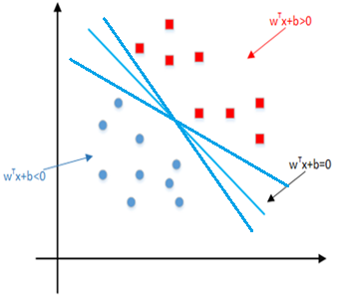
线性分类器
对于一个线性可分性的样本数据集，其分离超平面通常不止一个。
SVM模型：分离超平面使得两类样本数据与该分离超平面形成的间隔均为最大。SVM只输出样本类别而不输出样本属于某一类别的概率。

Slide 6
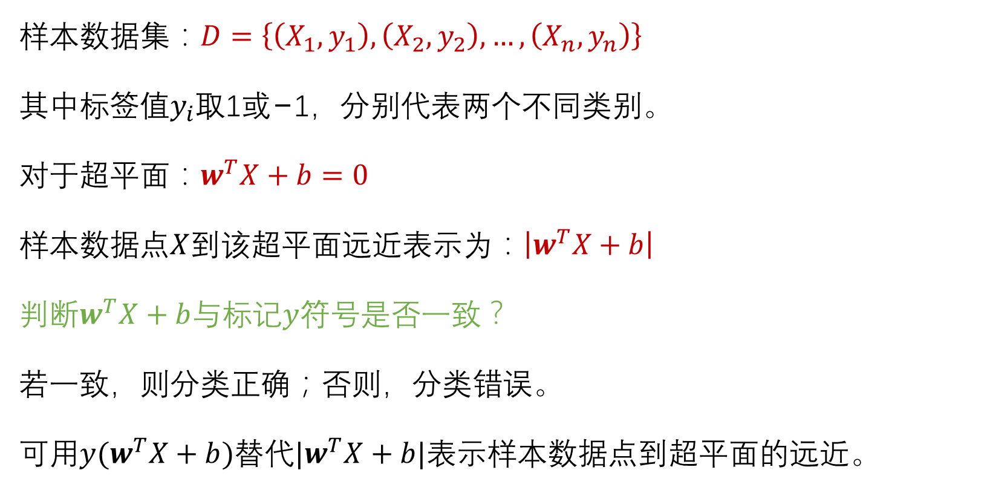
线性分类器
样本数据集：$D=\left\{\left(X_{1},y_{1}\right),\left(X_{2},y_{2}\right),…,\left(X_{n},y_{n}\right)\right\}$
其中标签值$y_{i}$取1或−1，分别代表两个不同类别。
对于超平面：$w^{T}X+b=0$
样本数据点$X$到该超平面远近表示为：$\left|w^{T}X+b\right|$
判断$w^{T}X+b$与标记$y$符号是否一致？
若一致，则分类正确；否则，分类错误。
可用$y(w^{T}X+b)$替代$|w^{T}X+b|$表示样本数据点到超平面的远近。

Slide 7
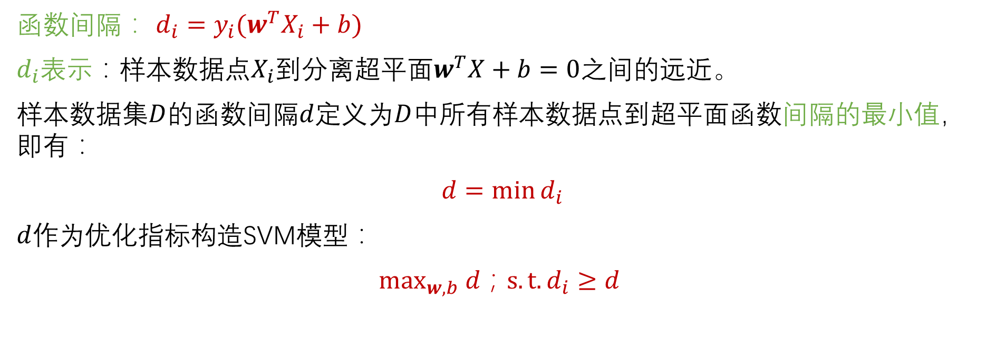
函数间隔
函数间隔： $d_{i}={y_{i}(w}^{T}X_{i}+b)$
$d_{i}$表示：样本数据点$X_{i}$到分离超平面$w^{T}X+b=0$之间的远近。
样本数据集$D$的函数间隔$d$定义为$D$中所有样本数据点到超平面函数间隔的最小值，即有：
$$d=\min{d_{i}}$$
$d$作为优化指标构造SVM模型：
$$\max_{w,b} d；s.t. d_{i}≥d$$

Slide 8
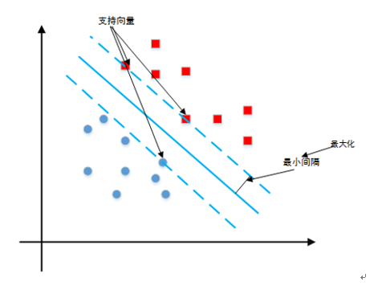
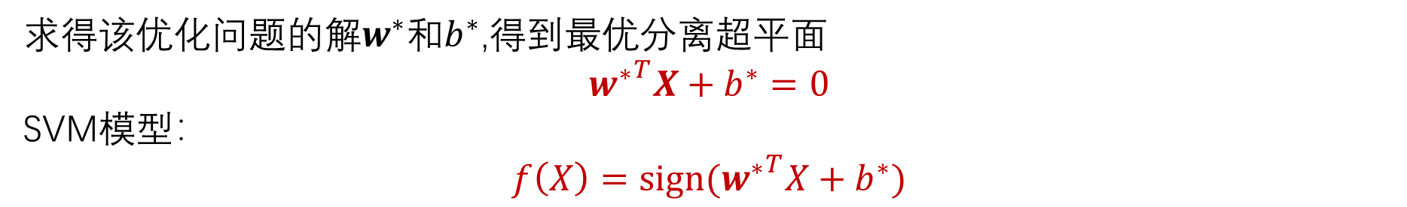
函数间隔
求得该优化问题的解$w^{∗}和b^{∗}$,得到最优分离超平面
$${w^{∗}}^{T}X+b^{∗}=0$$
SVM模型：
$$f\left(X\right)=sign({w^{∗}}^{T}X+b^{∗})$$

Slide 9
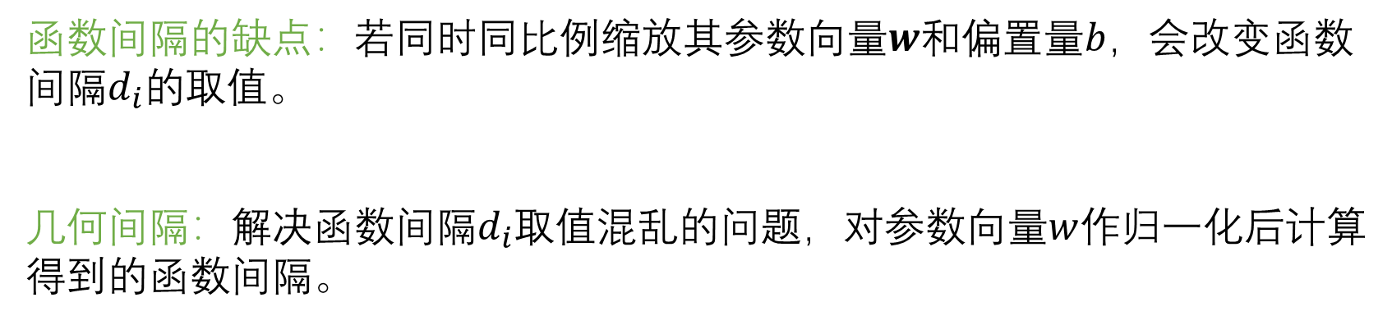
几何间隔
函数间隔的缺点：若同时同比例缩放其参数向量$w$和偏置量$b$，会改变函数间隔$d_{i}$的取值。
几何间隔：解决函数间隔$d_{i}$取值混乱的问题，对参数向量$w$作归一化后计算得到的函数间隔。

Slide 10
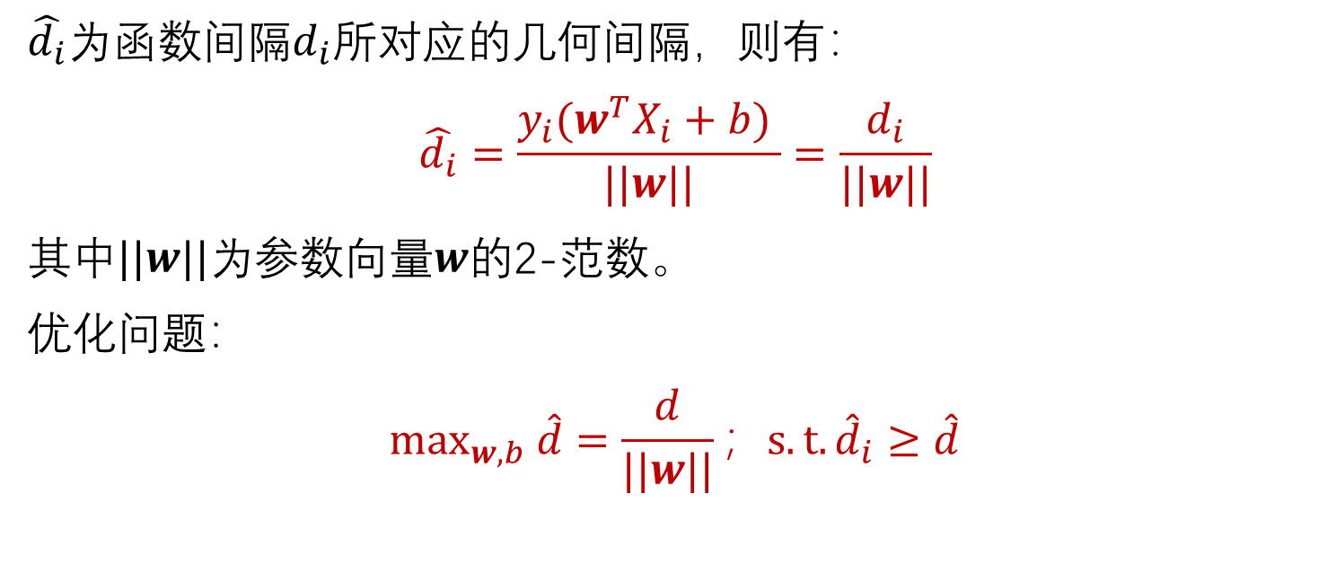
几何间隔
$\hat{d_{i}}$为函数间隔$d_{i}$所对应的几何间隔，则有：
$$\hat{d_{i}}=\frac{{y_{i}(w}^{T}X_{i}+b) }{||w||}=\frac{d_{i}}{||w||}$$
其中$||w||$为参数向量$w$的2-范数。
优化问题：
$$\max_{w,b} \hat{d}=\frac{d}{||w||}；s.t. {\hat{d}}_{i}≥\hat{d}$$

Slide 11
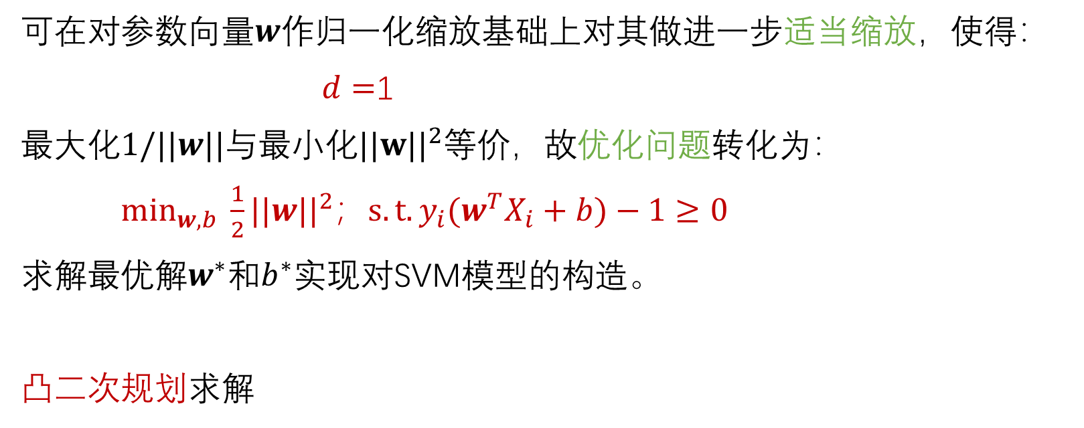
线性分类器求解
可在对参数向量$w$作归一化缩放基础上对其做进一步适当缩放，使得：
$d=$1
最大化$1/||w||$与最小化${||w||}^{2}$等价，故优化问题转化为：
$\min_{w,b} \frac{1}{2}{||w||}^{2}$；$s.t. {y_{i}(w}^{T}X_{i}+b)−1≥0$
求解最优解$w^{∗}和b^{∗}$实现对SVM模型的构造。
凸二次规划求解

Slide 12
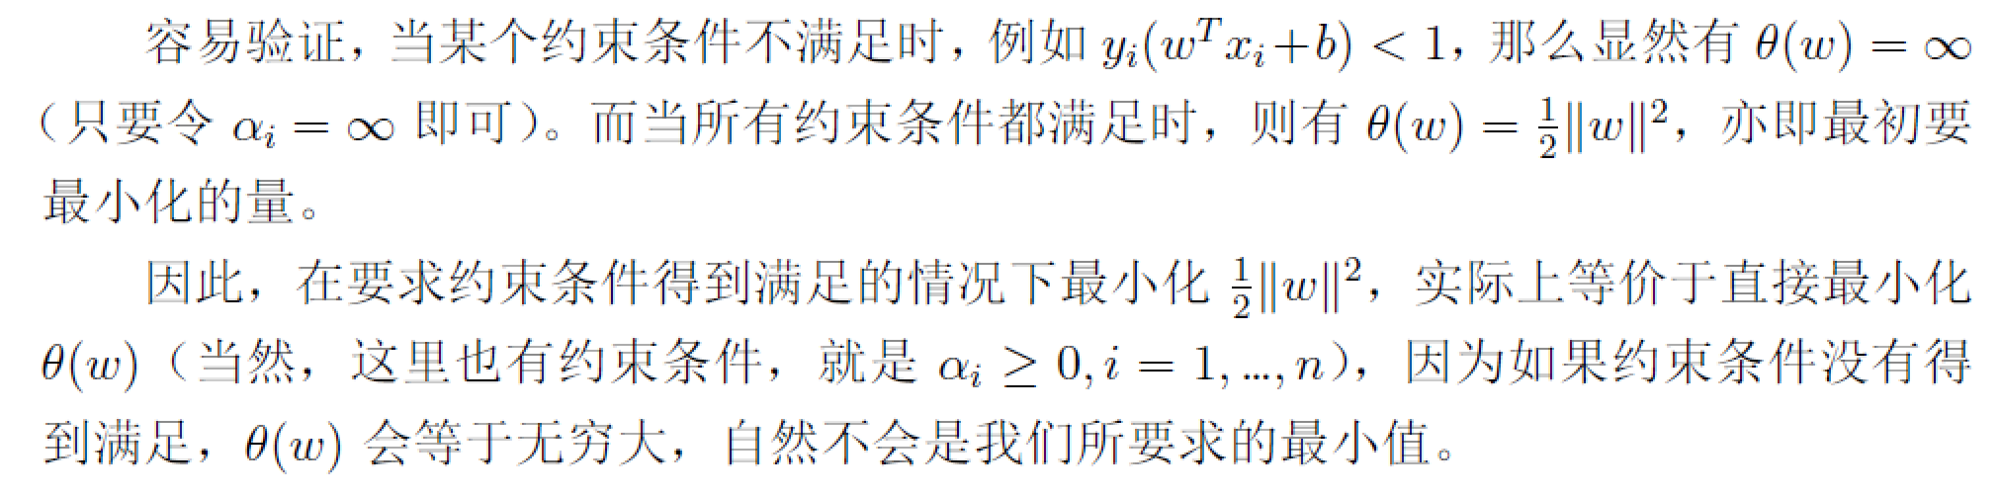
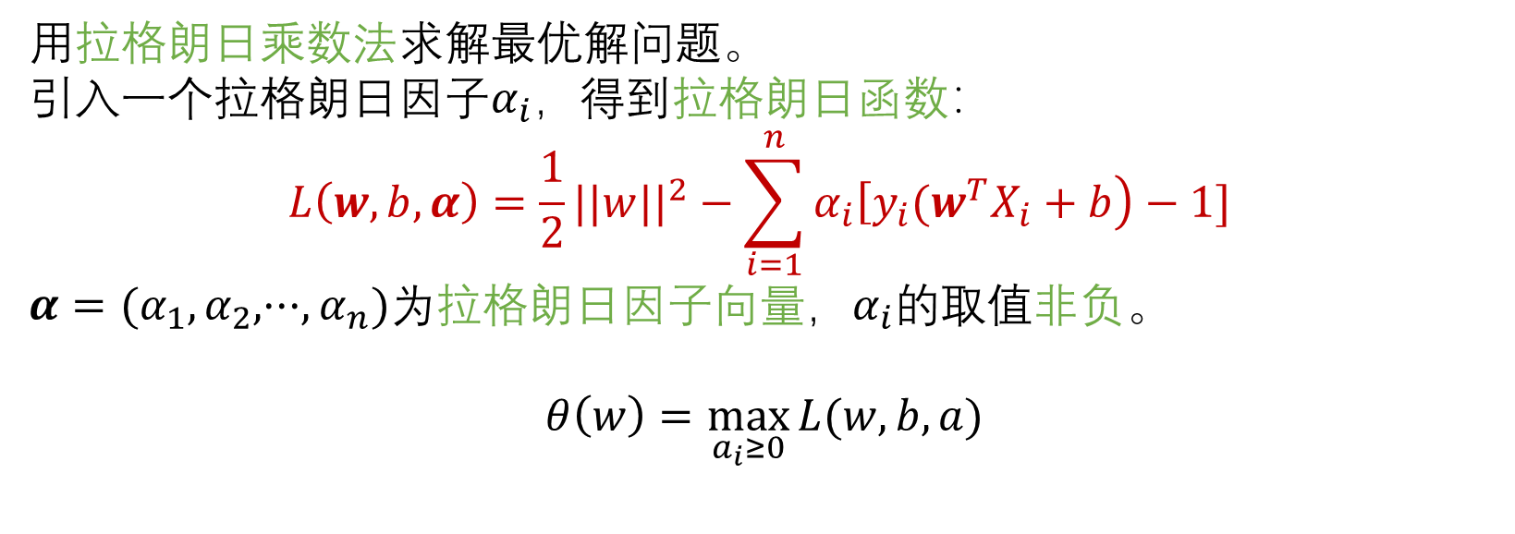
线性分类器求解
用拉格朗日乘数法求解最优解问题。
引入一个拉格朗日因子$α_{i}$，得到拉格朗日函数：
$$L\left(w,b,α\right)=\frac{1}{2}{||w||}^{2}−\sum_{i=1}^{n}{α_{i}\left[{y_{i}(w}^{T}X_{i}+b\right)−1] }$$
$α=(α_{1},α_{2},···,α_{n})$为拉格朗日因子向量，$α_{i}$的取值非负。
$$θ\left(w\right)=\max_{a_{i}≥0}{L(w,b,a)}$$

Slide 13

线性分类器求解
$$\min_{w,b}{θ\left(w\right)}=\min_{w,b}{\max_{a_{i}≥0}{L(w,b,a)}}=p^{∗}$$
原问题
$$\max_{a_{i}≥0}\min_{w,b}{L(w,b,a)} =d^{∗}$$
对偶问题
$$d^{∗}≤p^{∗}$$

Slide 14
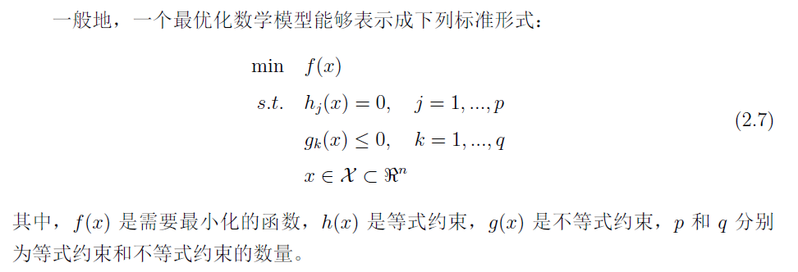
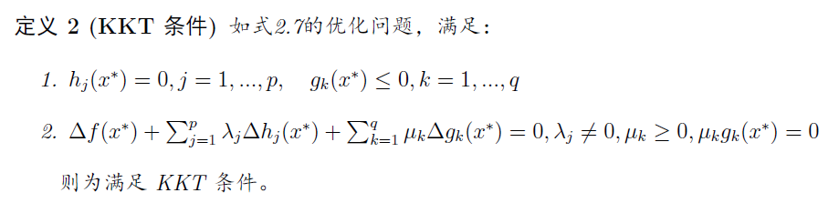
线性分类器求解

Slide 15
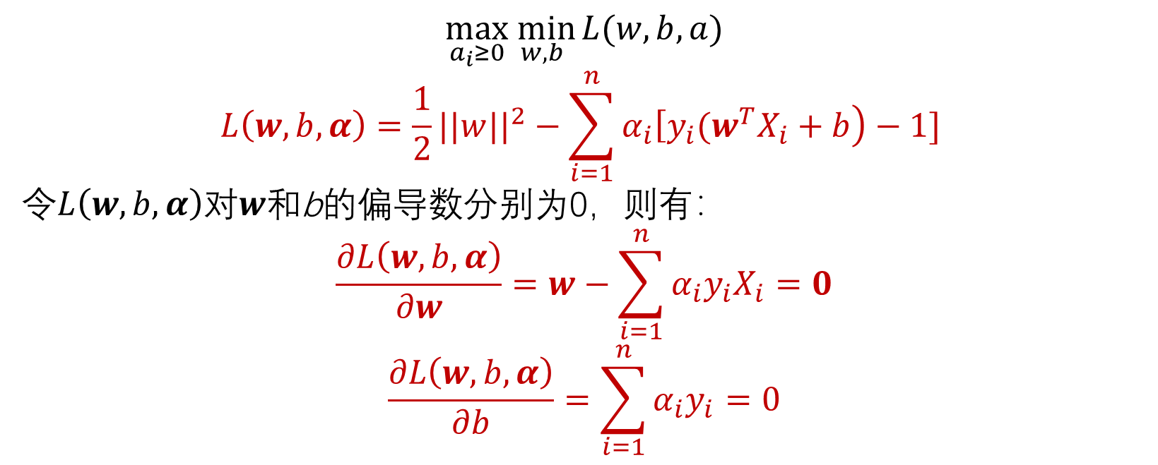
线性分类器求解
$$\max_{a_{i}≥0}\min_{w,b}{L(w,b,a)}$$
$$L\left(w,b,α\right)=\frac{1}{2}{||w||}^{2}−\sum_{i=1}^{n}{α_{i}\left[{y_{i}(w}^{T}X_{i}+b\right)−1] }$$
令$L\left(w,b,α\right)$对$w$和b的偏导数分别为0，则有：
$$\frac{∂L\left(w,b,α\right)}{∂w}=w−\sum_{i=1}^{n}{α_{i}y_{i}X_{i}}=0$$
$$\frac{∂L\left(w,b,α\right)}{∂b}=\sum_{i=1}^{n}{α_{i}y_{i}}=0$$

Slide 16
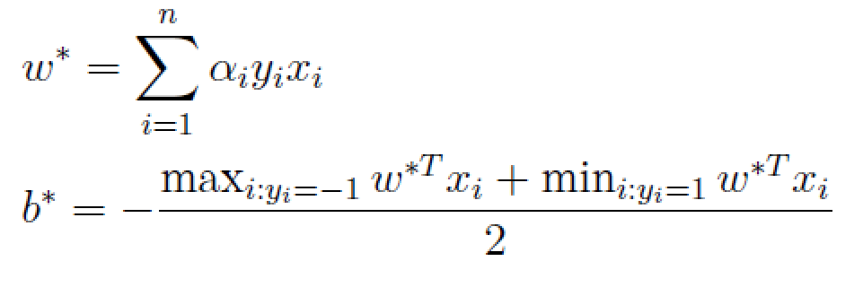
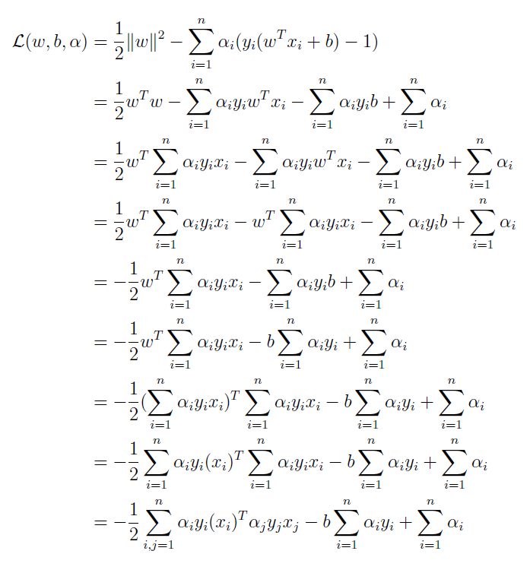
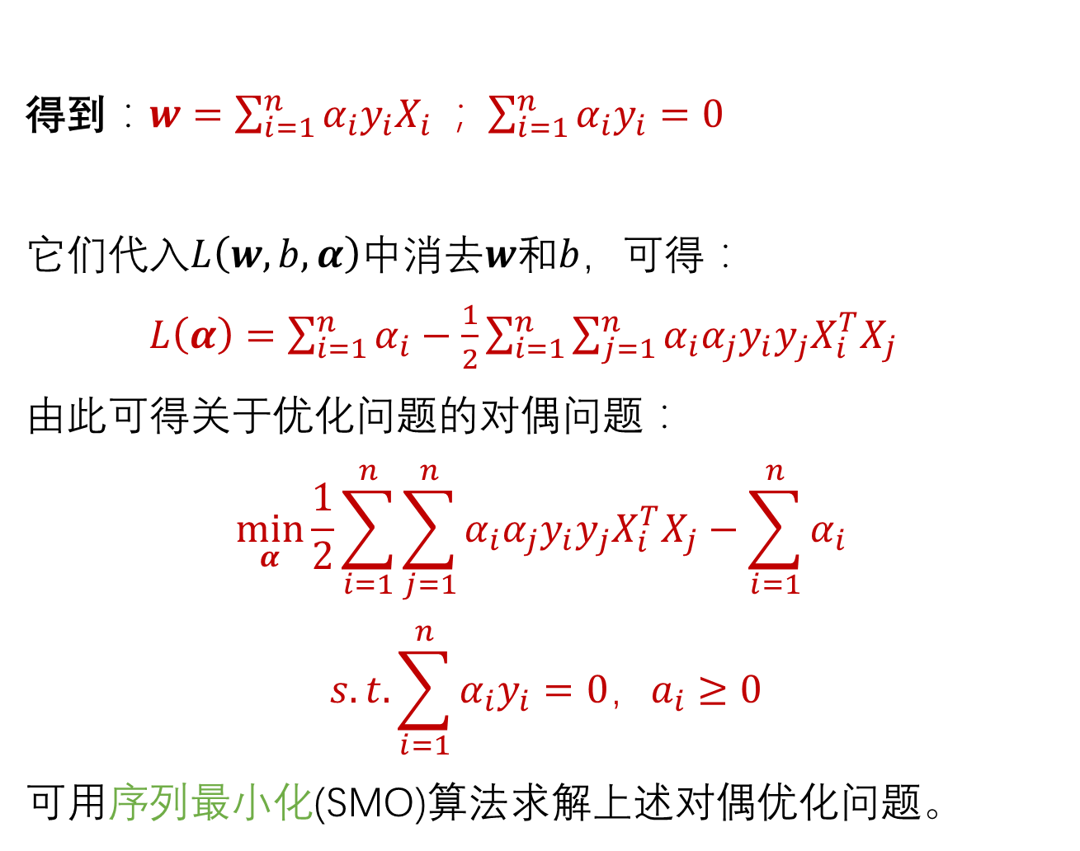
线性分类器求解
得到$：w=\sum_{i=1}^{n}{α_{i}y_{i}X_{i}}；\sum_{i=1}^{n}{α_{i}y_{i}}=0$
它们代入$L\left(w,b,α\right)$中消去$w$和$b$，可得：
$L\left(α\right)=\sum_{i=1}^{n}{α_{i}}−\frac{1}{2}\sum_{i=1}^{n}{\sum_{j=1}^{n}{α_{i}α_{j}y_{i}y_{j}X_{i}^{T}X_{j}}}$
由此可得关于优化问题的对偶问题：
$$\min_{α}{\frac{1}{2}\sum_{i=1}^{n}{\sum_{j=1}^{n}{α_{i}α_{j}y_{i}y_{j}X_{i}^{T}X_{j}}}−\sum_{i=1}^{n}{α_{i}}}$$
$$s.t. \sum_{i=1}^{n}{α_{i}y_{i}}=0，a_{i}≥0$$
可用序列最小化(SMO)算法求解上述对偶优化问题。

Slide 17
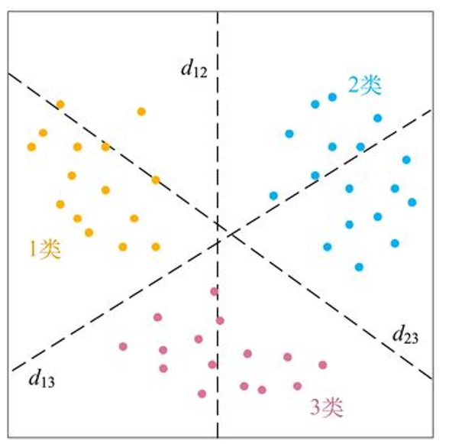
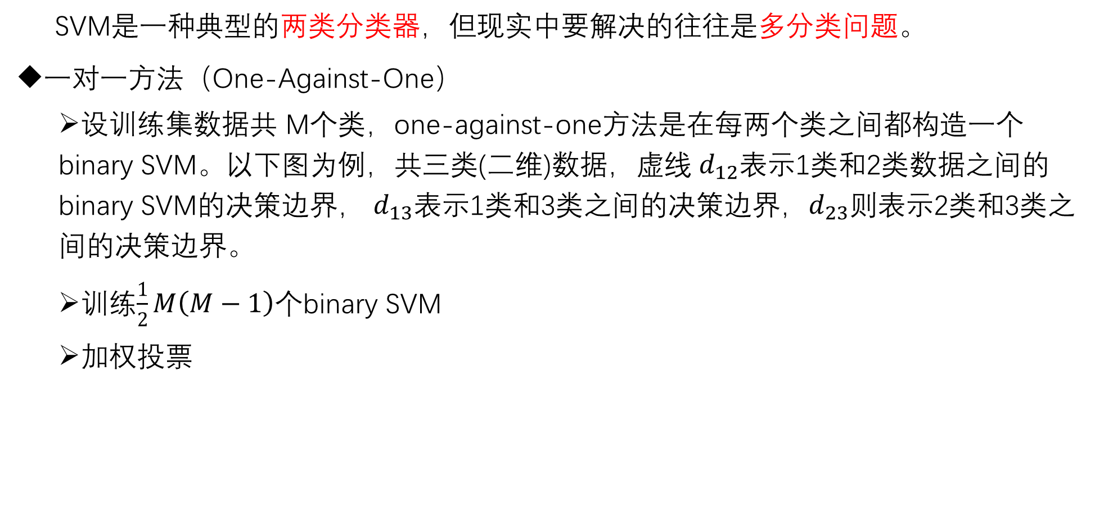
SVM的多分类
SVM是一种典型的两类分类器，但现实中要解决的往往是多分类问题。
一对一方法（One-Against-One）
设训练集数据共 M个类，one-against-one方法是在每两个类之间都构造一个binary SVM。以下图为例，共三类(二维)数据，虚线 $d_{12}$表示1类和2类数据之间的binary SVM的决策边界， $d_{13}$表示1类和3类之间的决策边界，$d_{23}$则表示2类和3类之间的决策边界。
训练$\frac{1}{2}M\left(M−1\right)个$binary SVM
加权投票
Notes:
https://zhuanlan.zhihu.com/p/66933242

Slide 18
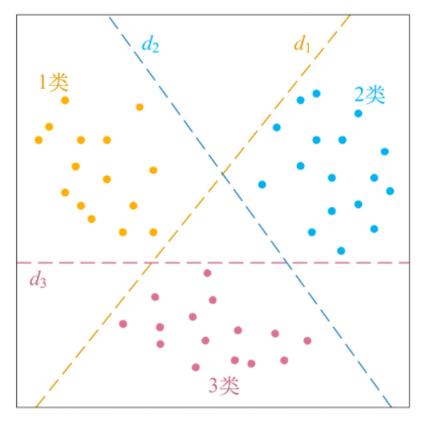
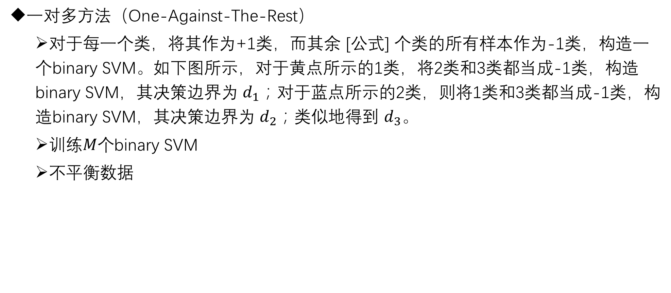
SVM的多分类
一对多方法（One-Against-The-Rest）
对于每一个类，将其作为+1类，而其余 [公式] 个类的所有样本作为-1类，构造一个binary SVM。如下图所示，对于黄点所示的1类，将2类和3类都当成-1类，构造binary SVM，其决策边界为 $d_{1}$；对于蓝点所示的2类，则将1类和3类都当成-1类，构造binary SVM，其决策边界为 $d_{2}$；类似地得到 $d_{3}$。
训练$M个$binary SVM
不平衡数据
Notes:
https://zhuanlan.zhihu.com/p/66933242

